Slide 1
MIGLIORAMENTO MOBILITA’ URBANA
Comune di Cosenza
Provincia di Cosenza
Corso di Laurea in Ingegneria Civile
indirizzo Trasporti
Docenti
Prof. Ing. Vittorio Astarita
Ing. Vincenzo Pasquale Giofrè
Gruppo di lavoro 7
Bentivedo Daniele
Chirchiglia Bruno G.
Lo Feudo Attilio

Slide 2
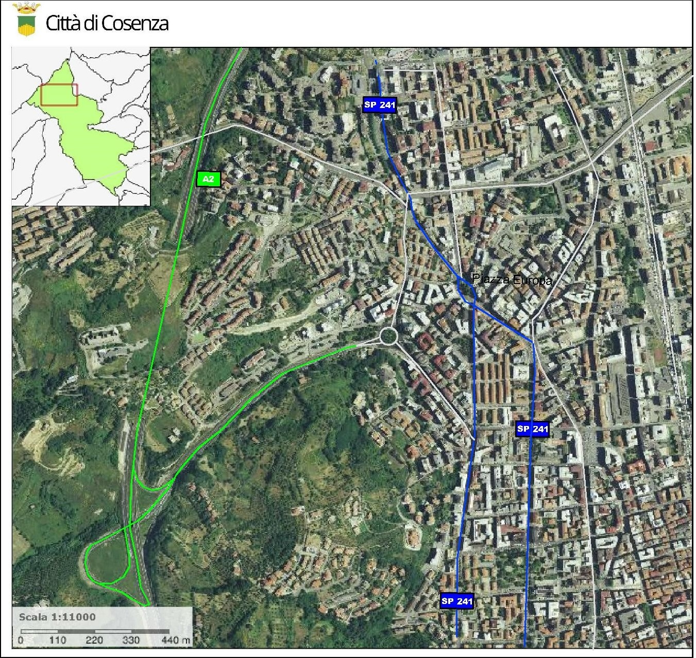
Inquadramento Territoriale

Slide 3
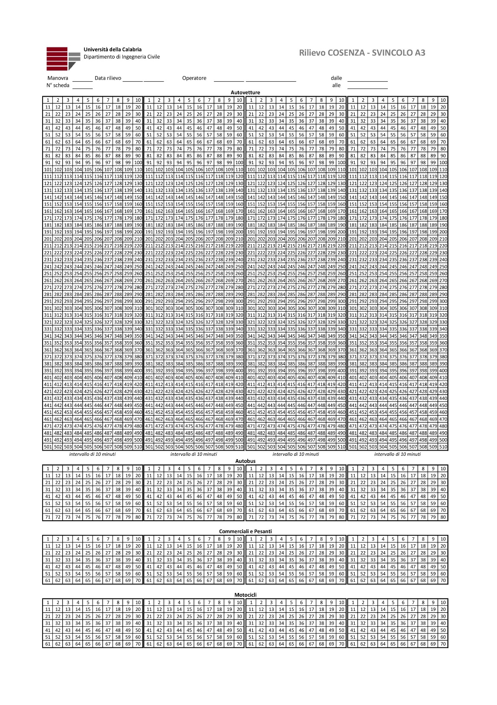
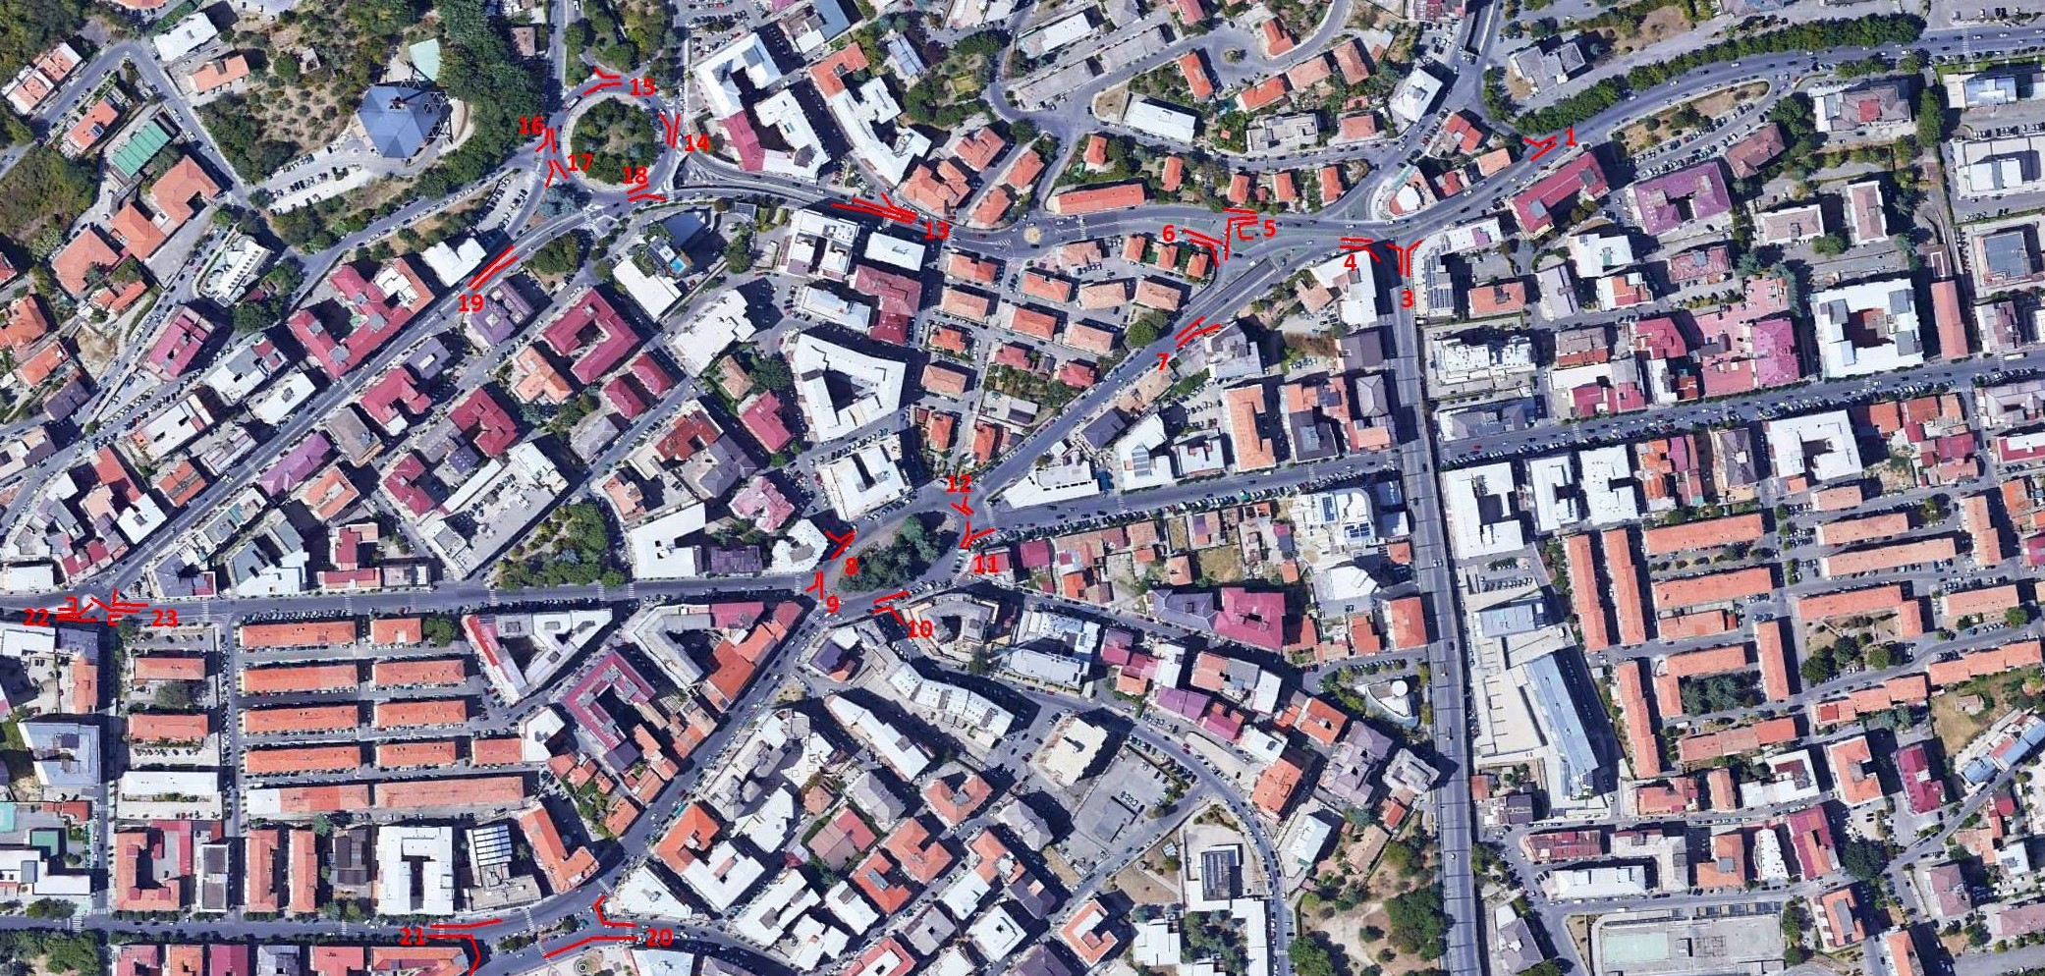
Rilievo

Slide 4
Modellizzazione della rete

Slide 5
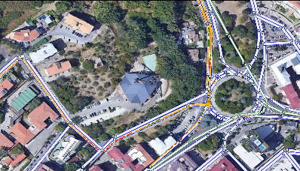
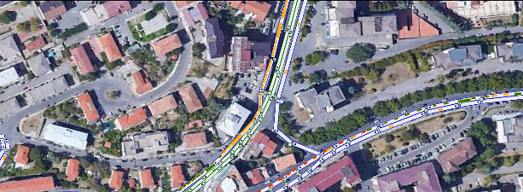
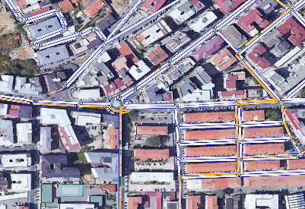
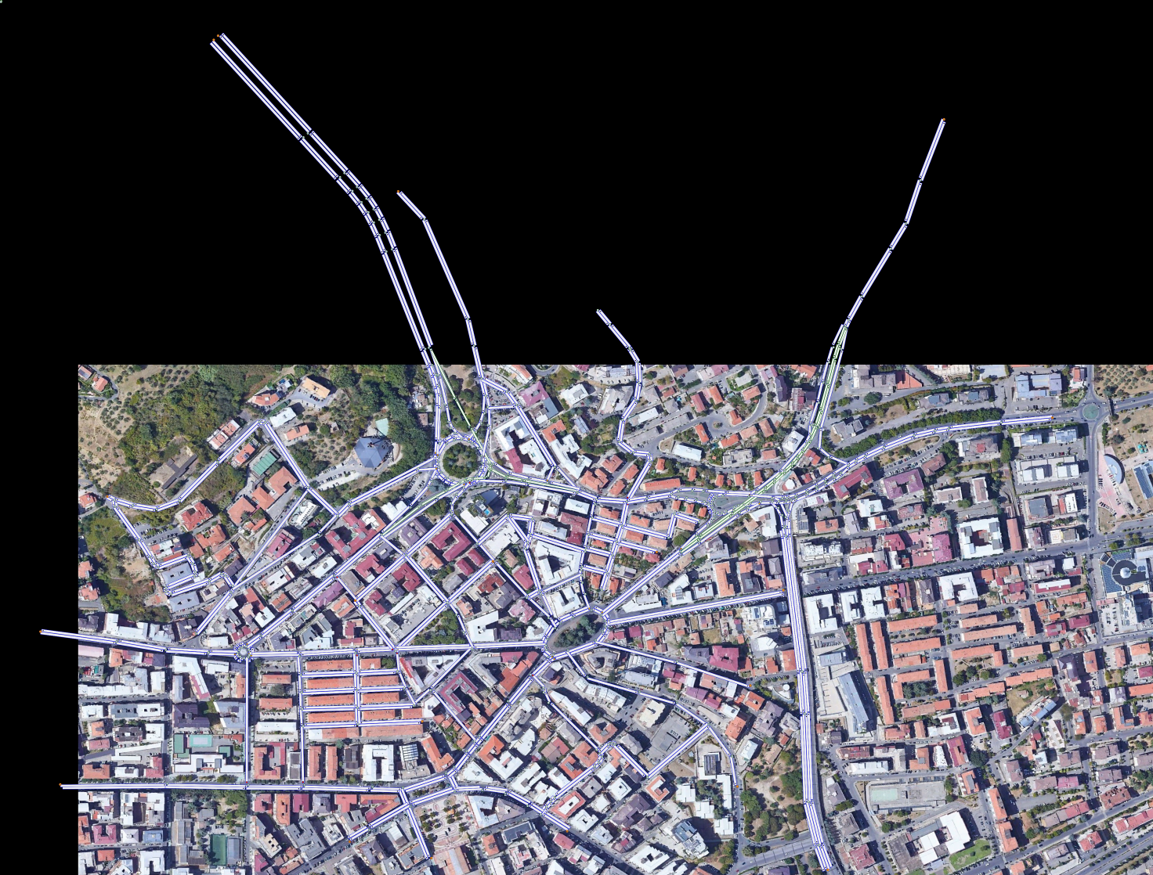
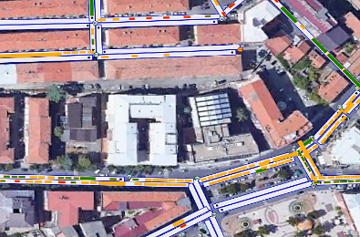
Analisi della rete
3
4
Svincolo Cosenza Nord A2 Via Vincenzo Vocaturo
Via degli Stadi
4
3
2
Viale della Repubblica
2
1
1
Via Misasi

Slide 6
Obiettivi Progettuali
DIMINUZIONE DEGLI AGENTI INQUINANTI
Emissioni Co2
MIGLIORAMENTO DELLA MOBILITA’
Tempo Speso
Velocità cumulate
Tempo Cumulato
Veicoli in uscita
AUMENTO DELLA SICUREZZA STRADALE
Conflitti

Slide 7
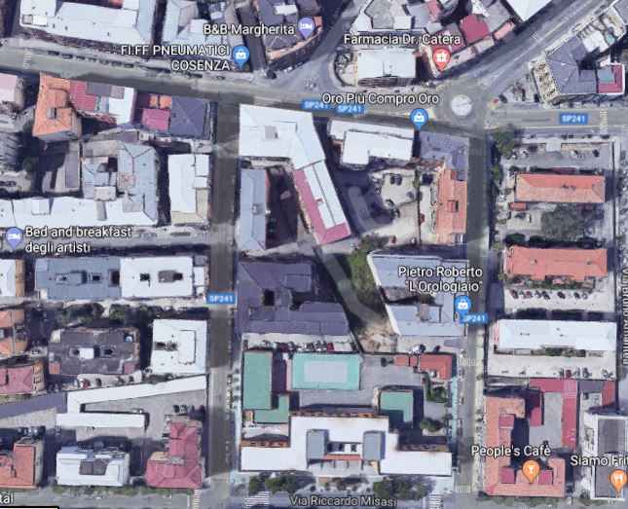
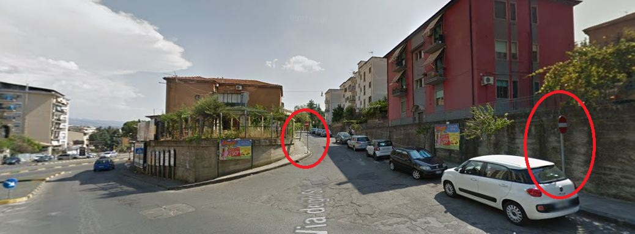
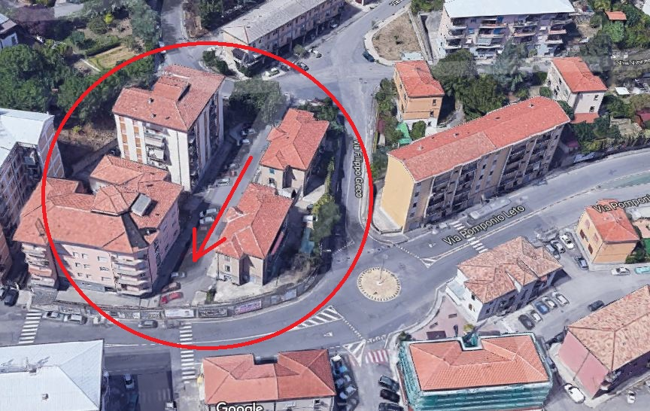
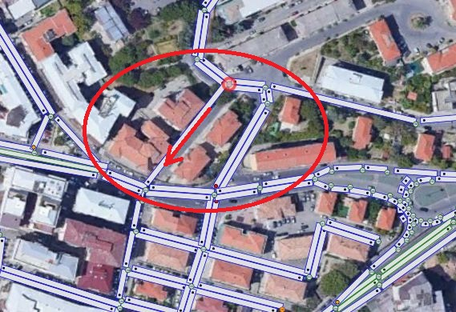
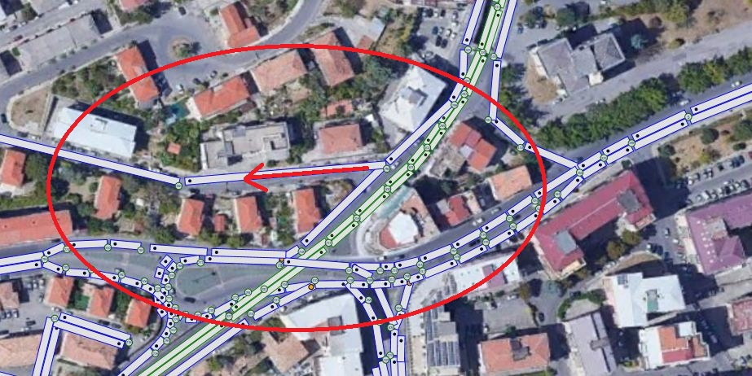
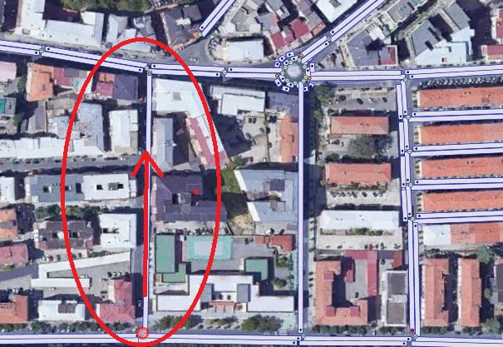
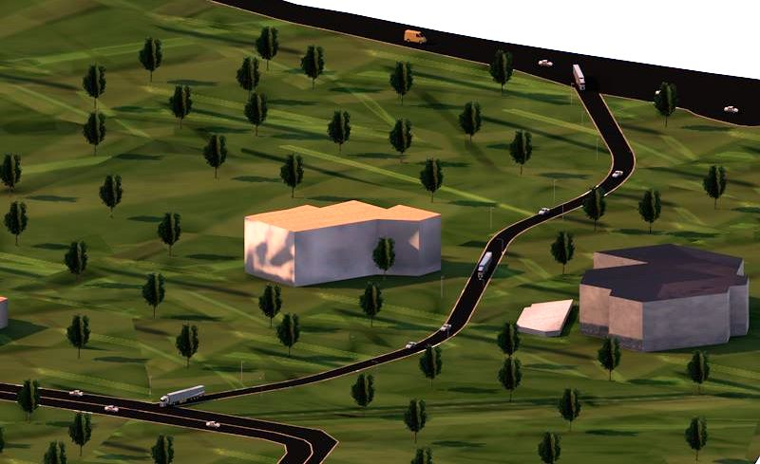
Soluzioni progettuali
Nuovo tratto stradale per uscita autostrada A2 percorribile da tutti i tipi di veicoli
(nodi 249-382, 382-386, 386-387, 387-385).
4
1
2
Nuovo arco (nodi 290-380) in via Vincenzo Julia.
Arco ad una corsia a senso unico, inversione senso di marcia
Nuovo arco (nodi 179-157) in via Francesco Cilea
Arco ad una corsia a senso unico.
Nuovo arco (nodi 74-116) in via Miceli
Arco ad una corsia a senso unico, con segnale “Dare precedenza” al nodo 116.
3

Slide 8
Confronto Attuale/Progetto

Slide 9
Guadagno Percentuale
Guadagno %
Tempo speso | Conflitti | Co2 | Consumi | Lunghezza coda | Vel.Cum. | Tem.Cum. | Veic.Usc.Cum. | Totale
2,651001098 | 56,89933 | 26,65025 | 15,05791 | 72,72669988 | -9,55682821 | -52,4590585 | 51,62907268 | 94,5313
Costi €/ benefici % = 157381/94,53% = 1664,88 €

Slide 10
Analisi economica
-
BUDGET COMUNALE : 500000.00 €
COSTO SOLUZIONE PROGETTUALE: 157380,00 €
RISPARMIO 342619,01 €
=

Slide 11
GRAZIE PER L’ ATTENZIONE

